Slide 1
The Design and Implementation of Open vSwitch
Ben Pfaff, Justin Pettit
李令成
Notes:
题目，作者等信息

Slide 2



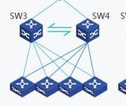
▇ Motivation
increasing complexity of virtual network
emergency of NFV
How Open vSwitch obtains high performance without sacrificing generality?
case-by-case existing virtual switch
（static hard-coded）
Notes:
1. virtualization的发展由来
2. 使得网络开始产生变化
3. 一开始人们只是简单地把网络的功能放在virtual machine中。显然是一个case by case的做法
limitation：
1. reconfigure
2. coupling 带来mobility和scalibility问题
4. network switches就产生了
1. decouple
2. flexibility and generous purpose的
5. 与一些early vswitch相比
6. 急需要一个open vswitch
7. 讲这一篇文章标题

Slide 3
▇Design
classification:
ip:192.168.1.1
action: port 1
Controller
Off-box
?
OpenFlow
ovs-vswitchd
Userspace
Cache:
:ip:192.168.1.1
action: port 1
flow classification
Kernel
Kernel Datapath
cache
Notes:
design
直观上分为三层，上层controller面对用户的接口，让你把规则写进去
通过openflow协议在中间这个daemon形成表格。（演示一个表格）
kernel datapath从网卡接到包之后，会查看本地cache有没有这样的操作，有就依托自己的kernel的网络协议栈执行。
没有就会去询问ovs-vswitched
拿到答复之后，并且存储在自己的cache之中。
下一回又有一个包，就知道怎么去运用了。
当然会有一些openflow协议没有定义的操作，扩充，全部放在单独模块中，我们不做介绍。
自己做自己的事情，数据面控制面分离，controller你看到的就是查表，kernel datapath就只按照ovs-vswitch给出的结果做就行了。
其他部分，相对来说比较简单，但是我们来展开来细说一下packet classification和cache部分

Slide 4
▇Design rationale
physical switch
virtual switch
≠
resource sharing
line rate in worst case
need cache to reduce CPU usage
placement
static
flux， need classification algorithm easy to update
flexibility
limited
essential but costly, classification and cache are forced
Notes:
design rationale
应该virtualization怎么设计呢
三点不同：
1. performance
2. migration、shutdown和flux导致 classification principle
3. not single purpose（older）（load会更加重），force to use flow caching
4. open source modular& portable
how Open vswitch obtains high performance without sacrificing generality

Slide 5
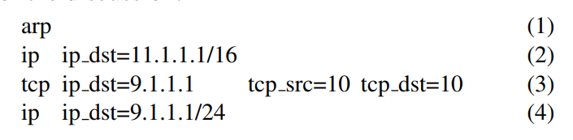
▇classification#1
classification:
ip:192.168.1.1
action: port 1
matched on the same field
matched on different fields
Notes:
pachet classification
如果是IP， 另一个是匹配TCP_src port该怎么办
generality会使得classfication更加的复杂，也costly，本来从专用硬件卸载到CPU上，就会导致计算变得expensive，这使得我们必须设计出一份有效的packet classification出来。
tuple space search classification，多一种新的匹配方式，所有的都需要搜索一遍，
对比我们常见的decision tree
常数项时间更新
generalize，无论是什么逻辑
memory也是linear的。
效果时非常不好的，15table，但是无论好坏，都要遍历15个表。，显然算是一个半成品，我们尽量减少查询的表，和每一个表查询的时间。

Slide 6
▇classification#1
Tuple space search classifier:
create a new hash table when add a different form of match
search every hash table
But…?
constant-time updates
generalize
memory linear
classification I for ip:
ip:192.168.1.1
priority:15
action: port 1
classification 2 for ip + tcp_src:
ip:192.168.1.2
tcp_src:10
priority: 30
action: port 1
+
+ …
n tables
Notes:
pachet classification
如果是IP， 另一个是匹配TCP_src port该怎么办
generality会使得classfication更加的复杂，也costly，本来从专用硬件卸载到CPU上，就会导致计算变得expensive，这使得我们必须设计出一份有效的packet classification出来。
tuple space search classification，多一种新的匹配方式，所有的都需要搜索一遍，
对比我们常见的decision tree
常数项时间更新
generalize，无论是什么逻辑
memory也是linear的。
效果时非常不好的，15table，但是无论好坏，都要遍历15个表。，显然算是一个半成品，我们尽量减少查询的表，和每一个表查询的时间。

Slide 7
▇OpenFlow
reactive flow programming
match every supported OpenFlow field（small deployment）
proactive flow programming
requires support for wildcard matching
“cross-product problem”
n values of A & m values of B
n * m flows even A and B are independent
solution:
“resubmit” & “registers”
allows packets to consult multiple flow tables
Notes:
wildcard matching
如果你在实验室做实验，也许可以，但是放在环境中跑就会发现这个路由表是根本跑不起来的。
因为无论是来的IP，TCP还是header的其他位置，一定是千奇百怪的，microflow，一共有275bits，理论上你的路由表如果全是精确匹配的话需要一个天文数字的entry。
wildcard matching就显得必须了，cross-product problem
n1*n2 value的case，即使是independent的，因此有resubmit，可以分开扫描做出决定。
registers

Slide 8
▇Cache
classification:
ip:192.168.1.1
action: port 1
Controller
Off-box
OpenFlow
ovs-vswitchd
Userspace
Microflow Cache:
:ip:192.168.1.1
action: port 1
critical performance dimension
Kernel
Kernel Datapath
Notes:
flow cache
in-kernel(developing 和 update都非常不好)
表的内容，doemon全部放在用户态实现。
内核态只留下一个简单地cache，也就是hash的table，来存储表项
可以看到，这样的设计如果说旧的流，基本不需要经过user-space，可以很快地完成，但是如果是新的流，或者有流信息进行更新的话，仍然需要user-space。
因此尝试了许多的优化方案，batching，reduce system call ，distribute到多个核处理，cuckoo hash。而当lantency-sensitive
short-lived connection，就需要进行访问。
megaflow cache。基本上就是一个小的上面这个表格，，但是作为最为常用的表格，仍然采取了一些措施simper和lighter。
1. 没有priority，所有有冲突的都没有录入，查到就是查到
2. a pipeline of it，全部结合起来，只要查一遍，做什么事
8. 但是这样的cache仍然会比较慢，因为没有解决每一个kind of match仍然是需要不同的表。平均下来（n+1）/2, 不能够查到的需要查所有的表。
9. 才有了两极cache的概念，用第一个精确匹配作为第一级cache，不过目标换为了megaflow需要查哪一个表
10. 如果查询到了，就是两次查表O（1）的时间，查不到再进行megaflow的查表，在查不到只能去userspace进行请求

Slide 9
▇Cache
Several techniques(X)
Batching, reducing syscall, cuckoohash
short lived connection
many packets miss the cache
must cross the kernel-userspace boundry
Notes:
flow cache
in-kernel(developing 和 update都非常不好)
表的内容，doemon全部放在用户态实现。
内核态只留下一个简单地cache，也就是hash的table，来存储表项
可以看到，这样的设计如果说旧的流，基本不需要经过user-space，可以很快地完成，但是如果是新的流，或者有流信息进行更新的话，仍然需要user-space。
因此尝试了许多的优化方案，batching，reduce system call ，distribute到多个核处理，cuckoo hash。而当lantency-sensitive
short-lived connection，就需要进行访问。
megaflow cache。基本上就是一个小的上面这个表格，，但是作为最为常用的表格，仍然采取了一些措施simper和lighter。
1. 没有priority，所有有冲突的都没有录入，查到就是查到
2. a pipeline of it，全部结合起来，只要查一遍，做什么事
8. 但是这样的cache仍然会比较慢，因为没有解决每一个kind of match仍然是需要不同的表。平均下来（n+1）/2, 不能够查到的需要查所有的表。
9. 才有了两极cache的概念，用第一个精确匹配作为第一级cache，不过目标换为了megaflow需要查哪一个表
10. 如果查询到了，就是两次查表O（1）的时间，查不到再进行megaflow的查表，在查不到只能去userspace进行请求

Slide 10
▇Cache
megaflow cache
no priority
one classifier instead of a pipeline of them
?
classification I for ip:
ip:192.168.1.1
action: port 1
classification 2 for ip + tcp_src:
ip:192.168.1.2
tcp_src:0~65535
action: port 1
+
+ …
Notes:
flow cache
in-kernel(developing 和 update都非常不好)
表的内容，doemon全部放在用户态实现。
内核态只留下一个简单地cache，也就是hash的table，来存储表项
可以看到，这样的设计如果说旧的流，基本不需要经过user-space，可以很快地完成，但是如果是新的流，或者有流信息进行更新的话，仍然需要user-space。
因此尝试了许多的优化方案，batching，reduce system call ，distribute到多个核处理，cuckoo hash。而当lantency-sensitive
short-lived connection，就需要进行访问。
megaflow cache。基本上就是一个小的上面这个表格，，但是作为最为常用的表格，仍然采取了一些措施simper和lighter。
1. 没有priority，所有有冲突的都没有录入，查到就是查到
2. a pipeline of it，全部结合起来，只要查一遍，做什么事
8. 但是这样的cache仍然会比较慢，因为没有解决每一个kind of match仍然是需要不同的表。平均下来（n+1）/2, 不能够查到的需要查所有的表。
9. 才有了两极cache的概念，用第一个精确匹配作为第一级cache，不过目标换为了megaflow需要查哪一个表
10. 如果查询到了，就是两次查表O（1）的时间，查不到再进行megaflow的查表，在查不到只能去userspace进行请求

Slide 11
▇Cache
the cost of a megaflow cache is close to the general-purpose classifier
even without priority
matching a packet require searching (n + 1) /2 tables
non-matching packets require searching all n
compared to 1 in microflow.
solution:
microflow cache(first level) + megaflow cache(second level)
Notes:
flow cache
in-kernel(developing 和 update都非常不好)
表的内容，doemon全部放在用户态实现。
内核态只留下一个简单地cache，也就是hash的table，来存储表项
可以看到，这样的设计如果说旧的流，基本不需要经过user-space，可以很快地完成，但是如果是新的流，或者有流信息进行更新的话，仍然需要user-space。
因此尝试了许多的优化方案，batching，reduce system call ，distribute到多个核处理，cuckoo hash。而当lantency-sensitive
short-lived connection，就需要进行访问。
megaflow cache。基本上就是一个小的上面这个表格，，但是作为最为常用的表格，仍然采取了一些措施simper和lighter。
1. 没有priority，所有有冲突的都没有录入，查到就是查到
2. a pipeline of it，全部结合起来，只要查一遍，做什么事
8. 但是这样的cache仍然会比较慢，因为没有解决每一个kind of match仍然是需要不同的表。平均下来（n+1）/2, 不能够查到的需要查所有的表。
9. 才有了两极cache的概念，用第一个精确匹配作为第一级cache，不过目标换为了megaflow需要查哪一个表
10. 如果查询到了，就是两次查表O（1）的时间，查不到再进行megaflow的查表，在查不到只能去userspace进行请求

Slide 12
▇Cache
classification I for ip:
ip:192.168.1.1
des:table 1
first-level cache
classification 2 for ip + tcp_src:
ip:192.168.1.2
tcp_src:0~65535
action: port 1
classification I for ip:
ip:192.168.1.1
action: port 1
second-level cache
+ …
+
Notes:
flow cache
in-kernel(developing 和 update都非常不好)
表的内容，doemon全部放在用户态实现。
内核态只留下一个简单地cache，也就是hash的table，来存储表项
可以看到，这样的设计如果说旧的流，基本不需要经过user-space，可以很快地完成，但是如果是新的流，或者有流信息进行更新的话，仍然需要user-space。
因此尝试了许多的优化方案，batching，reduce system call ，distribute到多个核处理，cuckoo hash。而当lantency-sensitive
short-lived connection，就需要进行访问。
megaflow cache。基本上就是一个小的上面这个表格，，但是作为最为常用的表格，仍然采取了一些措施simper和lighter。
1. 没有priority，所有有冲突的都没有录入，查到就是查到
2. a pipeline of it，全部结合起来，只要查一遍，做什么事
8. 但是这样的cache仍然会比较慢，因为没有解决每一个kind of match仍然是需要不同的表。平均下来（n+1）/2, 不能够查到的需要查所有的表。
9. 才有了两极cache的概念，用第一个精确匹配作为第一级cache，不过目标换为了megaflow需要查哪一个表
10. 如果查询到了，就是两次查表O（1）的时间，查不到再进行megaflow的查表，在查不到只能去userspace进行请求

Slide 13
▇Caching-aware Packet Classification
Problem:
need to match too many tables.
just one flow need to match L3 header fields, tuple space search will consider every packet to match L3 header fields.
Notes:
packet classification for flow caching
每一个特殊的匹配需要引进一张新的表，只要有一个看destination_ip,所有进来的流都需要进行匹配这张表。
这有没有优化，可以让我们少看几张表或者每张表的速度加快呢。
第一点就是priority对其进行sorting，举例，画图
staged lookup，会将分成4个staged，早早淘汰
prefix tracking
classifier partition

Slide 14
▇Caching-aware Packet Classification
Tuple Priority Sorting
priority 40 entry
priority 40 entry
1
2
3
classification 2 for ip + tcp_des:
Max priority： 70
classification 2 for ip + tcp_src:
Max priority： 65
classification I for ip:
Max priority： 32
Notes:
packet classification for flow caching
每一个特殊的匹配需要引进一张新的表，只要有一个看destination_ip,所有进来的流都需要进行匹配这张表。
这有没有优化，可以让我们少看几张表或者每张表的速度加快呢。
第一点就是priority对其进行sorting，举例，画图
staged lookup，会将分成4个staged，早早淘汰
prefix tracking
classifier partition

Slide 15
▇Caching-aware Packet Classification
Staged Lookup
metadata L2 L3 L4
metadata
← matching
metadata L2
metadata L2 L3
metadata L2 L3 L4
Notes:
packet classification for flow caching
每一个特殊的匹配需要引进一张新的表，只要有一个看destination_ip,所有进来的流都需要进行匹配这张表。
这有没有优化，可以让我们少看几张表或者每张表的速度加快呢。
第一点就是priority对其进行sorting，举例，画图
staged lookup，会将分成4个staged，早早淘汰
prefix tracking
classifier partition

Slide 16
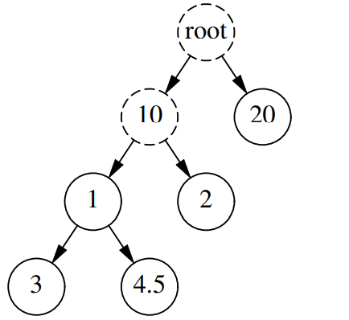
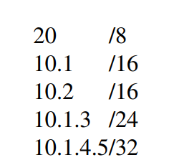
▇Caching-aware Packet Classification
preflix tracking & classifier partitioning
e.g. 10.2.3.6
10.3.6.8
Notes:
packet classification for flow caching
每一个特殊的匹配需要引进一张新的表，只要有一个看destination_ip,所有进来的流都需要进行匹配这张表。
这有没有优化，可以让我们少看几张表或者每张表的速度加快呢。
第一点就是priority对其进行sorting，举例，画图
staged lookup，会将分成4个staged，早早淘汰
prefix tracking
classifier partition

Slide 17
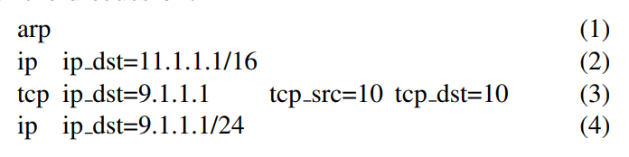
▇evaluation
With priority sorting (Section 5.2), packets that match flow #2 can omit matching on TCP ports
Notes:
evaluation
1. cache以及每一个对packet classification进行了评估，说明其结果相当有效。

Slide 18
▇evaluation
With staged lookup (Section 5.3), IP packets not destined to 9.1.1.1 never need to match on TCP ports
Notes:
evaluation
1. cache以及每一个对packet classification进行了评估，说明其结果相当有效。

Slide 19
▇evaluation
Finally, address prefix tracking (Section 5.4) allows megaflows to ignore some of the bits in IP destination addresses
Notes:
evaluation
1. cache以及每一个对packet classification进行了评估，说明其结果相当有效。

Slide 20
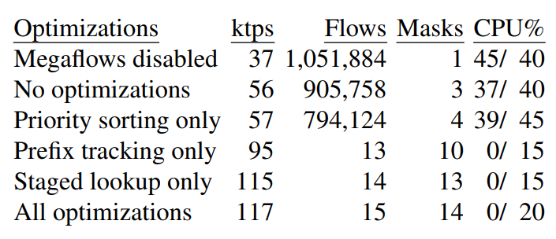
▇evaluation
Table 1 shows the improvement from individual optimizations and all of the optimizations together.
Notes:
conclusion
Introduction部分 介绍了NFV需要open vswitch这样的一个好用的vswitch
high performance and generality
Design Rational部分围绕virtualization环境分三个方面分析了open vswitch的两个重点（packet classfication和 cache）
Design部分大体介绍了一下整体的架构，packet classification的模型初步，
并单独分出一个大点来介绍cache
在cache的基础上，介绍packet classification围绕cache需要做的4个优化点
并阐述了cache invalidation的方式
evaluation future &related work +conclusion

Slide 21
▇conclusion
Introduction:
NFV’s background
Motivation of Open vSwitch
Design rationale:
gap between physical and virtual, emphasize cache and classification
Design:
ovs-vswitchd & Kernel datapath
packet classification:
Cache & Cache-aware packet classification（invalidation）
evaluation &future work
Notes:
conclusion
Introduction部分 介绍了NFV需要open vswitch这样的一个好用的vswitch
high performance and generality
Design Rational部分围绕virtualization环境分三个方面分析了open vswitch的两个重点（packet classfication和 cache）
Design部分大体介绍了一下整体的架构，packet classification的模型初步，
并单独分出一个大点来介绍cache
在cache的基础上，介绍packet classification围绕cache需要做的4个优化点
并阐述了cache invalidation的方式
evaluation future &related work +conclusion

Slide 22

Notes:
thanks 和 二维码

